Slide 1
MEMory game
Ерзиков Денис и Головнев Егор

Slide 2
Введение
Мы любим компьютерные игры. Одним из наших желаний было создание собственной игры. Для создания нашего проекта мы воспользовались библиотекой Pygame.

Slide 3
Цели и задачи
Целью нашего проекта является создание игры на память.
Для достижения поставленной цели мы поставил себе следующие задачи:
Найти достаточно легкореализуемую игру и добавить в неё особенность.
Написать простые правила
Создать меню при помощи Pygame-menu
Реализовать игру непосредственно
Добавить функцию сохранения результатов

Slide 4
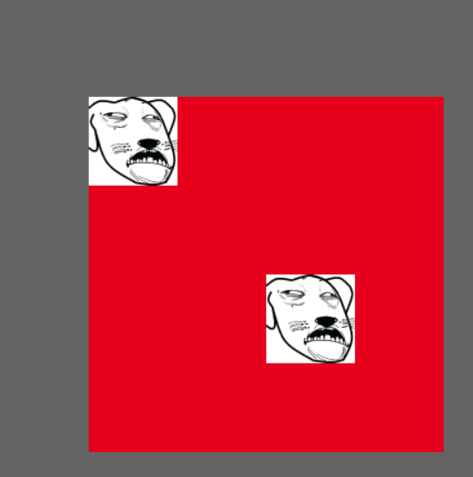
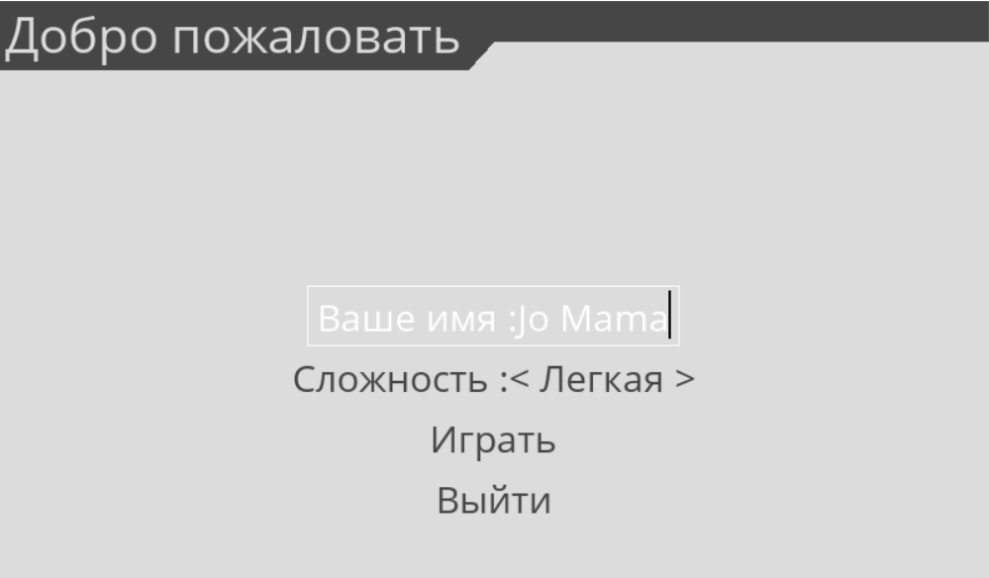
Творческая часть
При выполнении творческой работы мы воспользовались функционалом Pygame-menu, встроенными функциями Pygame и поискали мемчики, которые позже вставили в ячейки.

Slide 5
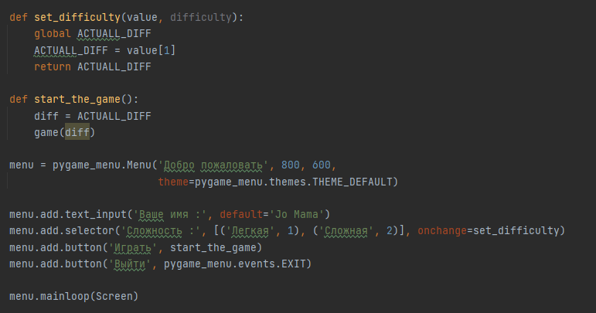
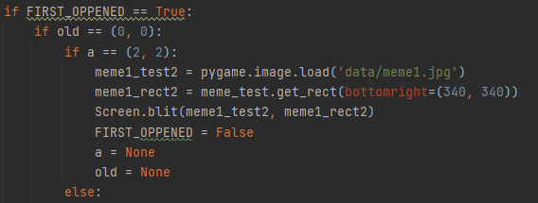
Практическая часть
Далее последовала работа над реализацией менюшки и функции открывания/закрывания окошек

Slide 6
Вывод
Изначально мы ожидали лучшего результата. Нам интересна сфера ГеймДэва, но Pygame не позволил нам реализовать изначальную задумку ввиду своей сложности и недостатка нашего опыта. В будущем мы планируем еще раз попробовать себя в этой сфере, но уже с другой библиотекой или языке, например gamemaker

